Slide 1




INCREÍBLES HABILIDADES QUE TIENE TU CEREBRO
JOSE LUIS

Slide 2
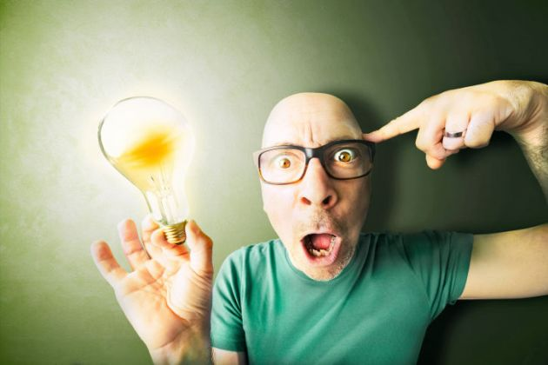

Slide 3
El cerebro humano es el órgano más sorprendente y espectacular que tenemos en el cuerpo, y los científicos apenas saben parte de lo que puede hacer. Sin embargo, sabemos que nuestro cerebro es capaz de realizar cosas tan asombrosas, y por ello hoy te vamos a contar habilidades increíbles que tiene el cerebro humano

Slide 4
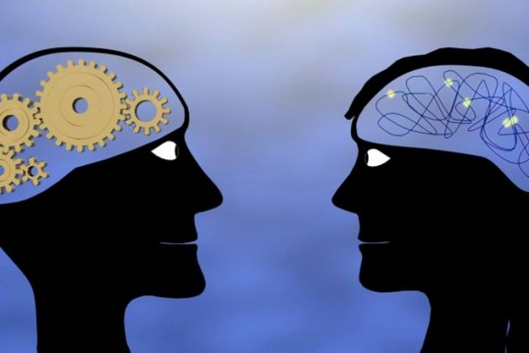

Slide 5
La memoria humana no sólo sirve para guardar cosas y recordarlas después, sino que también para utilizarlas en conjunto con otras habilidades aprendidas, es un proceso que se conoce como memoria de trabajo. La memoria de trabajo permite acceder a información que guardamos en el cerebro y, a la vez, utilizarla mediante habilidades que hemos adquirido. Por ejemplo, nos ayuda a realizar cálculos matemáticos complejos.

Slide 6
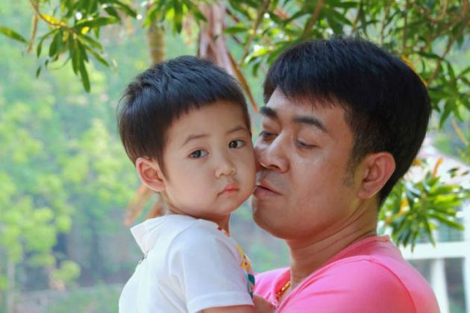
Interpretar información sensorial
Los sentidos nos permiten percibir cosas, pero es el cerebro el encargado de develar a qué corresponde ese estímulo que nos acaba de entregar, por ejemplo, el olfato o tacto. Si olemos una flor, el cerebro es capaz de determinar que se trata de esta ya que conocemos el aroma. Si acariciamos el pelaje del conejo, el cerebro podrá procesar dicha sensación táctil y convertirla en un dato real, así sabes que estás tocando un conejo y no un gato, por ejemplo, pese a que no lo veas.

Slide 7
Interpretar información sensorial
Los sentidos nos permiten percibir cosas, pero es el cerebro el encargado de develar a qué corresponde ese estímulo que nos acaba de entregar, por ejemplo, el olfato o tacto. Si olemos una flor, el cerebro es capaz de determinar que se trata de esta ya que conocemos el aroma. Si acariciamos el pelaje del conejo, el cerebro podrá procesar dicha sensación táctil y convertirla en un dato real, así sabes que estás tocando un conejo y no un gato, por ejemplo, pese a que no lo veas.

Slide 8
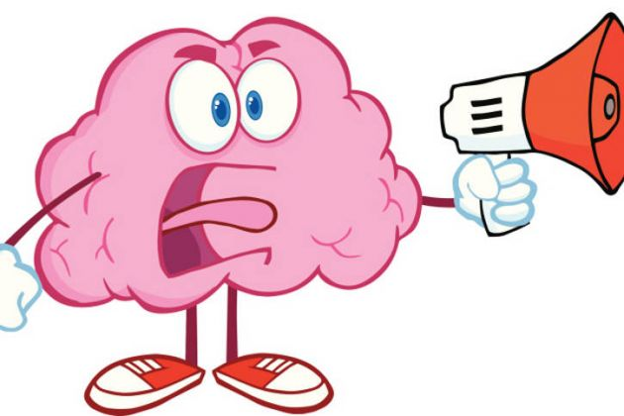
Regular emociones
Los humanos somos capaces de sentir una gran cantidad de emociones: alegría, pena, rabia, felicidad, furia, etc. Nuestro cerebro es capaz de reconocer una emoción y ayudarnos a expresarla o no. Por ejemplo, si nos sentimos realmente enojados con alguien, el cerebro la interpreta y, la regula generando la acción a seguir. Sin embargo, no todos son capaces de regular muy bien sus emociones.

Slide 9
Regular emociones
Los humanos somos capaces de sentir una gran cantidad de emociones: alegría, pena, rabia, felicidad, furia, etc. Nuestro cerebro es capaz de reconocer una emoción y ayudarnos a expresarla o no. Por ejemplo, si nos sentimos realmente enojados con alguien, el cerebro la interpreta y, la regula generando la acción a seguir. Sin embargo, no todos son capaces de regular muy bien sus emociones.

Slide 10

Enfocarse
Existen muchas distracciones, en un momento y lugar, y nuestro cerebro está recibiendo una tremenda cantidad de información sensorial. Por suerte, tiene la capacidad de enfocarse. El enfocarse, permite aislar esos estímulos externos y concentrarse en aquello que nos importa. Por ejemplo, si estamos en un lugar lleno de ruido y necesitamos leer, el cerebro aísla esos estímulos auditivos, permitiendo enfocarte en lo que buscas.

Slide 11
Enfocarse
Existen muchas distracciones, en un momento y lugar, y nuestro cerebro está recibiendo una tremenda cantidad de información sensorial. Por suerte, tiene la capacidad de enfocarse. El enfocarse, permite aislar esos estímulos externos y concentrarse en aquello que nos importa. Por ejemplo, si estamos en un lugar lleno de ruido y necesitamos leer, el cerebro aísla esos estímulos auditivos, permitiendo enfocarte en lo que buscas.

Slide 12
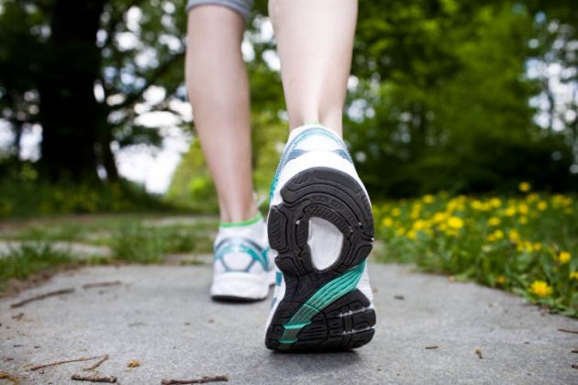
Controlar funciones motoras
Mover el brazo para tomar un objeto que se encuentra adelante tuyo o estirar la pierna para evitar pisar caca de perro. Nuestro cerebro, ante la información que recibe, manda estímulos que determinan tus movimientos. El cerebro es el encargado de mover nuestro cuerpo casi de forma automática y de otros movimientos aprendidos, como por ejemplo estirar la mano para saludar a una persona.

Slide 13
Controlar funciones motoras
Mover el brazo para tomar un objeto que se encuentra adelante tuyo o estirar la pierna para evitar pisar caca de perro. Nuestro cerebro, ante la información que recibe, manda estímulos que determinan tus movimientos. El cerebro es el encargado de mover nuestro cuerpo casi de forma automática y de otros movimientos aprendidos, como por ejemplo estirar la mano para saludar a una persona.

Slide 14
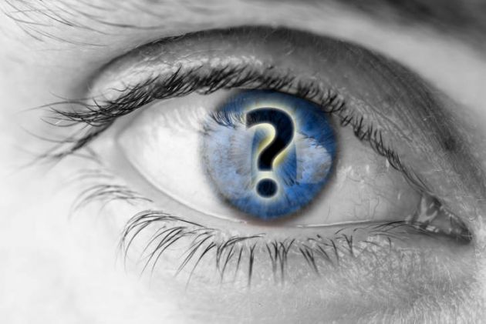
Corregir nuestra visión
El ojo humano no ve de la misma forma en que nosotros percibimos lo que está adelante. La realidades que los estímulos visuales se envían al revés debido a que nuestra córnea es cóncava. El cerebro procesa la información y “arregla” la imagen para que la veamos correctamente.

Slide 15
Corregir nuestra visión
El ojo humano no ve de la misma forma en que nosotros percibimos lo que está adelante. La realidades que los estímulos visuales se envían al revés debido a que nuestra córnea es cóncava. El cerebro procesa la información y “arregla” la imagen para que la veamos correctamente.

Slide 16
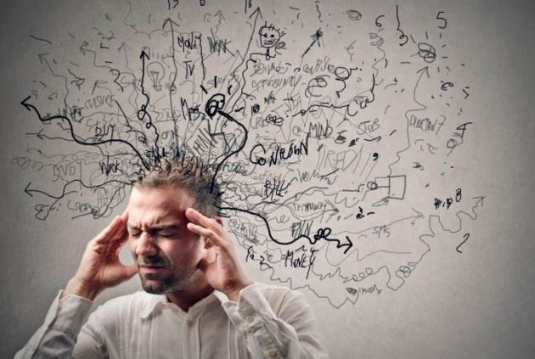
Maneja más de 70 mil pensamientos al día
Los seres humanos pensamos en promedio 70 mil veces por día, y nuestro cerebro está listo para procesarlos tomando decisiones automáticas o más elaboradas, incluso sin que te des cuenta.

Slide 17
Maneja más de 70 mil pensamientos al día
Los seres humanos pensamos en promedio 70 mil veces por día, y nuestro cerebro está listo para procesarlos tomando decisiones automáticas o más elaboradas, incluso sin que te des cuenta.

Slide 18
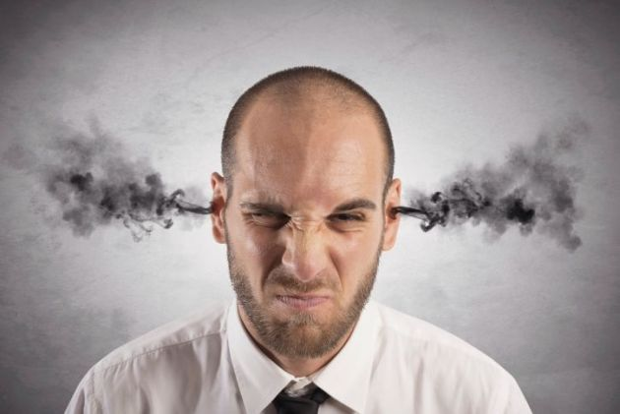
Interpreta emociones en el otro
Con sólo ver el rostro de una persona, podemos saber si está feliz, triste o enojada. Eso es debido a que nuestro cerebro es capaz de interpretar pequeños gestos y relacionarlos a determinada emoción. Así sabemos cómo reaccionar ante alguien o la forma correcta de proceder, tomando las señales del otro.

Slide 19
Interpreta emociones en el otro
Con sólo ver el rostro de una persona, podemos saber si está feliz, triste o enojada. Eso es debido a que nuestro cerebro es capaz de interpretar pequeños gestos y relacionarlos a determinada emoción. Así sabemos cómo reaccionar ante alguien o la forma correcta de proceder, tomando las señales del otro.

Slide 20
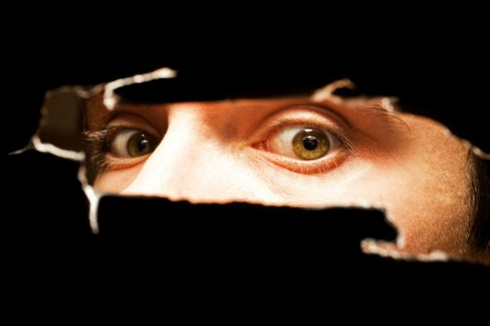
Detecta peligro
Nuestro cerebro está siempre atento a aquellas señales de peligro y reacciona rápidamente para mantenernos protegidos. Por ejemplo, libera adrenalina o dilata tus pupilas para darte una mejor visión de la amenaza que tienes por delante.

Slide 21
Detecta peligro
Nuestro cerebro está siempre atento a aquellas señales de peligro y reacciona rápidamente para mantenernos protegidos. Por ejemplo, libera adrenalina o dilata tus pupilas para darte una mejor visión de la amenaza que tienes por delante.

Slide 22
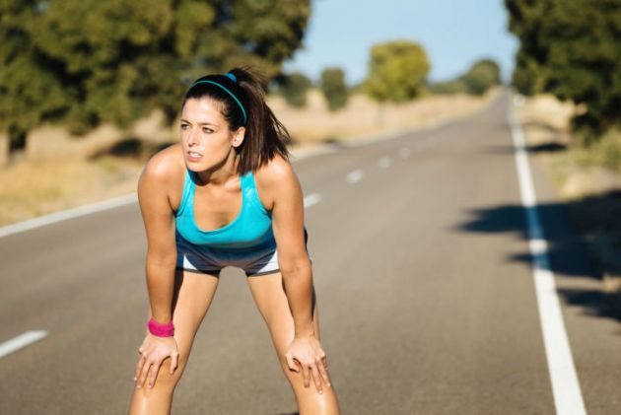
Mantiene tu temperatura corporal
El hipotálamo es la sección de nuestro cuerpo que se encarga de mantener tu temperatura corporal: te hace transpirar cuando hace mucho calor o temblar cuando sientes frío. Además, y en caso de una infección, eleva la temperatura del cuerpo produciendo una fiebre, siendo una forma de luchar contra el virus o bacteria que te está atacando.
Como ves, tu cerebro tiene súper poderes y habilidades que lo hacen mejor que Superman.

Slide 23
Mantiene tu temperatura corporal
El hipotálamo es la sección de nuestro cuerpo que se encarga de mantener tu temperatura corporal: te hace transpirar cuando hace mucho calor o temblar cuando sientes frío. Además, y en caso de una infección, eleva la temperatura del cuerpo produciendo una fiebre, siendo una forma de luchar contra el virus o bacteria que te está atacando.

Slide 24


Como ves, tu
cerebro tiene súper poderes y habilidades
que lo hacen mejor que Superman.

Slide 25

  UN FUERTE ABRAZO QUE TENGAS UN BUEN DIA
JOSE LUIS

Slide 26









¿Te ha gustado?
Puedes ver más entrando
Aquí
Además puedes recibir powerpoints en tu correo electrónico suscribiéndote aquí:
Esta presentación powerpoint ha sido creada y compartida única y exclusivamente para mispps.com

